Slide 1
Презентация по лабораторной работе №4
Дискреционное разграничение прав в Linux. Расширенные атрибуты Нгуен Дык Ань

Slide 2
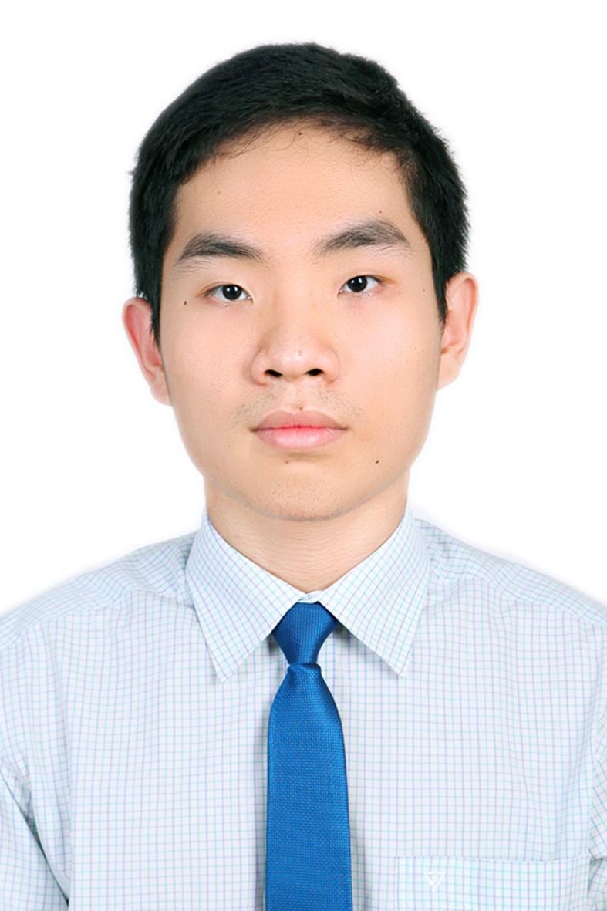
Докладчик
Нгуен Дык Ань
Студенческий билет: 1032215251
Группа: НКНбд-01-21
Российский университет дружбы народов
https://github.com/NguyenDucAnh0512

Slide 3
Цель работы
Получить практические навыки работы в консоли с расширенными атрибутами файлов

Slide 4
Выполнение работы
Мы получил отказ от системы:
При определении расширенных атрибут файл от имени guest
При устаноки команды chmod 600 file1 на файл file1
При устаноки на файл file1 расширенный атрибут +a от имени пользователя guest
От имени администратора мы установили расширенный атрибут a на файл file1

Slide 6


Slide 8


Slide 9
После устаноки расширенный атрибут a на файл
При проверки правильность установления атрибута от пользователя guest, мы получил отказ от системы, поэтому мы проверим от имени администратора
Выполнить дозапись в файл file1 слова «test» и проверять командой cat
При выполнении дозаписи в файл file1 слова «abcd» и переименовании файл и устаноки команды chmod 000 file1 и chmod 600 file1 на файл file1 мы не можем это сделать

Slide 14


Slide 15
После удаления расширенного атрибута a на файл
После этого, мы можем выполнять дозапись в файл file1 слова «abcd» и переименовать файл
И мы можем установать команды chmod 000 file1 и chmod 600 file1 на файл
От имени администратора мы установили расширенный атрибут i на файл /home/guest/dir1/file1

Slide 16


Slide 17
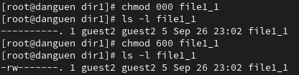

Slide 18


Slide 19
После устаноки расширенный атрибут i на файл
При выполнении дозаписи в файл file1 слова «test» и переименовании файл, мы не можем это сделать
И при устаноки команды chmod 000 file1 и chmod 600 file1 на файл file1, мы получил отказ от системы

Slide 20


Slide 21


Slide 22
Вывод
После лабораторной работы я получил практические навыки работы в консоли с расширенными атрибутами файлов

